Slide 1
IT-Security 2
Schutz vor Betrug im Internet

Slide 2
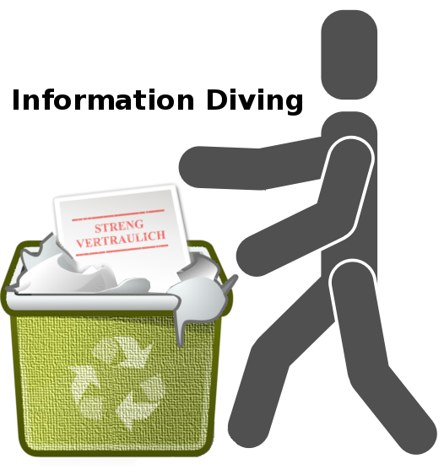
Möglichkeiten des Betrugs
Social Engineering bzw. Pretexting
Identitätsdiebstahl
Phishing
Skimming
Shoulder Surfing
Information Diving

Slide 3
Verschlüsselung von Daten
Verschlüsselung auf ………………….:
Dateien werden beim Speichern mit einem Passwort verschlüsselt.
Verschlüsselung auf …………………..:
Die Festplatte wird erst nach Eingabe eines Passwortes entschlüsselt

Slide 4
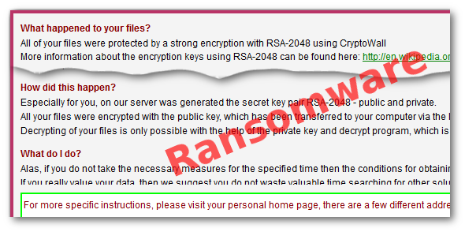
Malware
Computerviren
Computerwurm
Trojanisches Pferd
…………: verschlüsselt Daten und erpresst Benutzer
Rootkit
Backdoor

Slide 5
Malware
Rootkit
  Programm, das die ………………. zwischen Anwendern und dem Betriebssystem ………………...
Backdoor
  Ermöglicht die …………………………………….. durch einen Cyberkriminellen.
Spyware und Adware
  Forschen den Computer und das .............................. aus.
  Daten des Nutzers können verkauft werden. Werbung wird gezielt angezeigt. ………………………: Werbebilder und –videos können das Gerät verlangsamen.

Slide 6
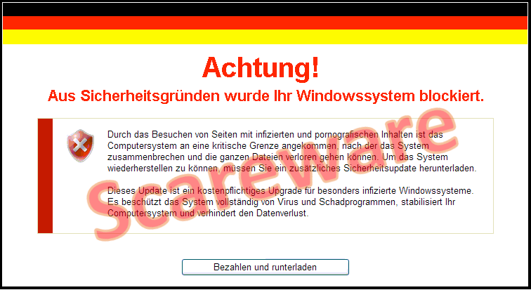
Scareware
……………….. den Benutzer und verleitet ihn dazu, schädliche Software zu installieren.

Slide 7
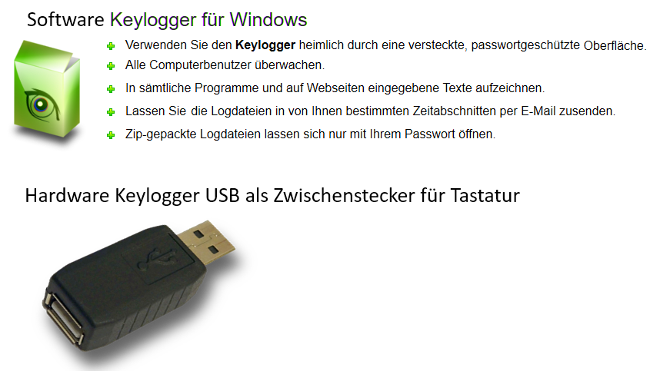
Keylogger
Programm oder Hardware zum ………………… der Tastatureingaben.
Damit können Betrüger z.B. Passwörter herausfinden.
Der Einsatz von Keyloggern kann ………………………. haben!

Slide 8
Schutz vor Malware
Antivirensoftware ist aktiv
…………….. ist aktiv
Software laufend aktualisieren
……………………… durchführen

Slide 9
Schutz von Daten in einem Netzwerk
………………………
………………… vergeben
Nutzung dokumentieren

Slide 10
Authentifizierung
durch Wissen (z. B. …………….. und Passwort)
durch Besitz (z. B. Bankomatkarte, …………….., Smartphone-App)
durch ………………… Merkmale (z. B. Fingerabdruck, …………….)

Slide 11
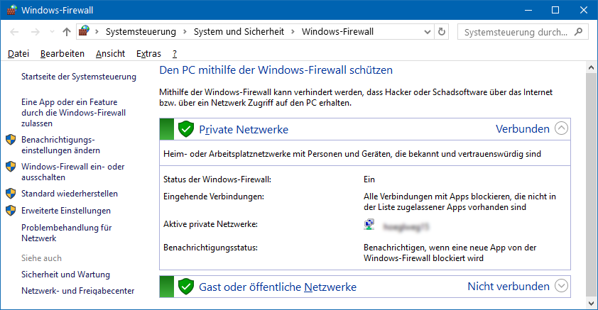
Firewall
Schützt Netzwerke und Rechner vor unerwünschten ……………….

Slide 12
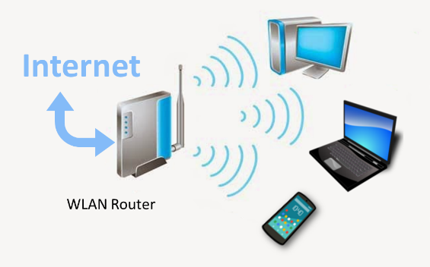
Drahtlosnetzwerk
WPA, WPA2 und WPA3: Wi-Fi P………….. Access bieten eine nach heutigem Stand eine …………… Verschlüsselung.

